Slide 1
Игра «Весёлые загадки от лесного гнома»

Slide 2
Правила игры:
Перед нами весёлые загадки о животных. Наша задача отгадать загадку и выбрать картинку с животным о котором говорится в нашей загадке. Если вопросов нет, то нажмем кнопку «Старт»

Slide 3
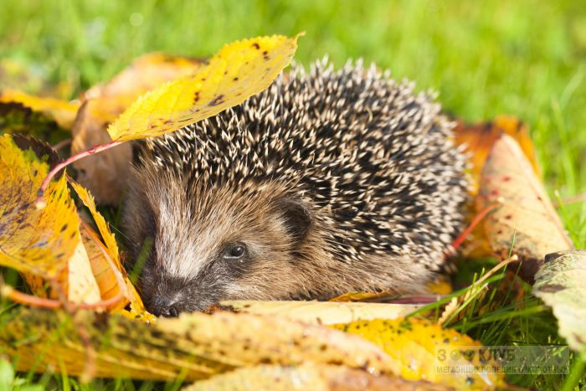
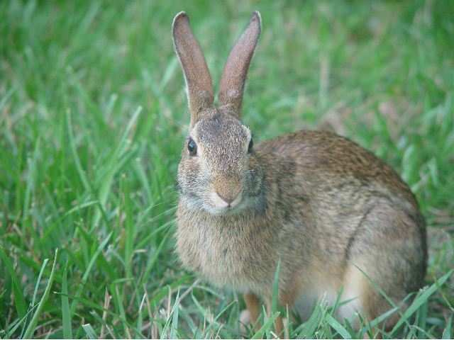
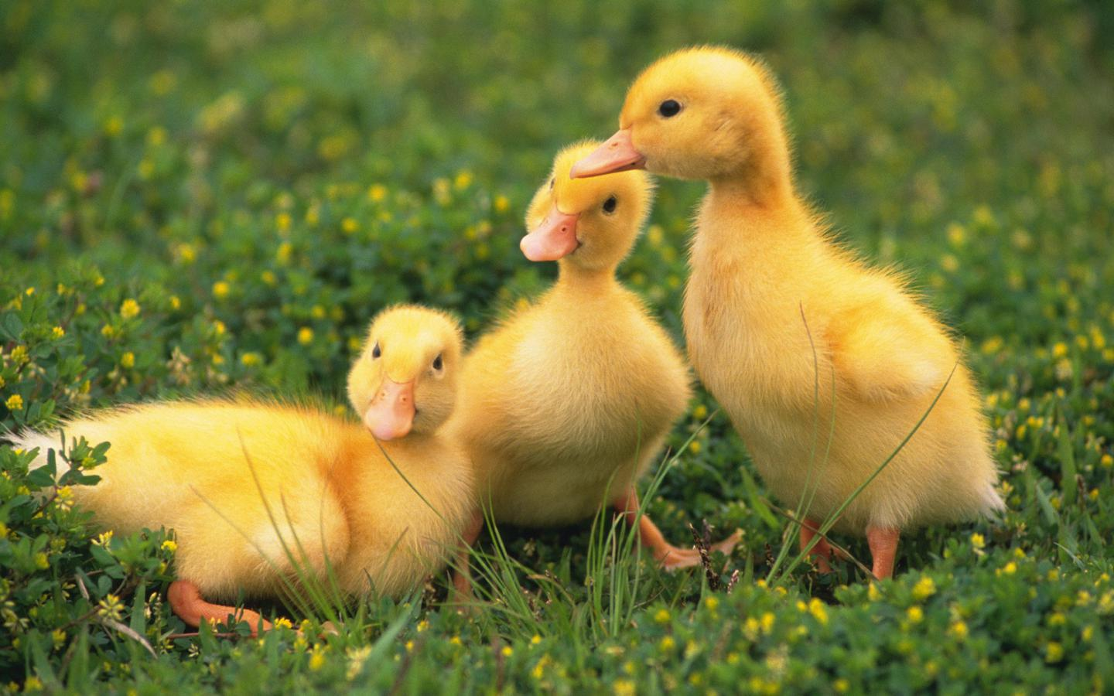
Загадка 1
Вот иголки и булавки Вылезают из-под лавки На меня они глядят Молока они хотят.
Ёжики Зайчики Утята

Slide 4
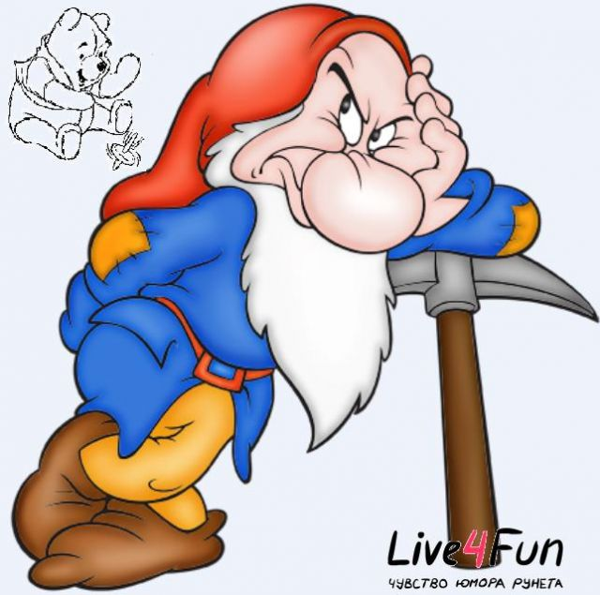
Не правильно.
Вернутся к вопросу

Slide 5
Правильно!!!

Slide 6
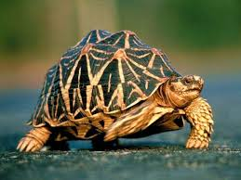
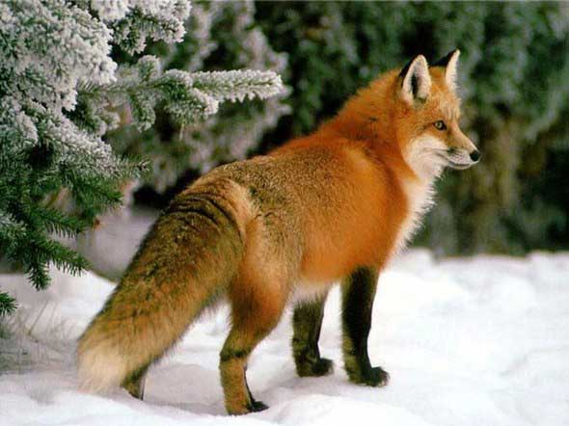
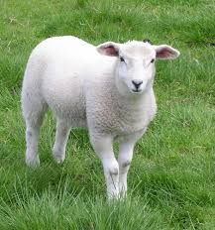
Загадка 2
Рыжая плутовка, хитрая да ловкая, в сарай попала, кур пересчитала
Черепаха Лисичка Овечка

Slide 7
Не правильно.
Вернутся к вопросу

Slide 8
Правильно!!!

Slide 9
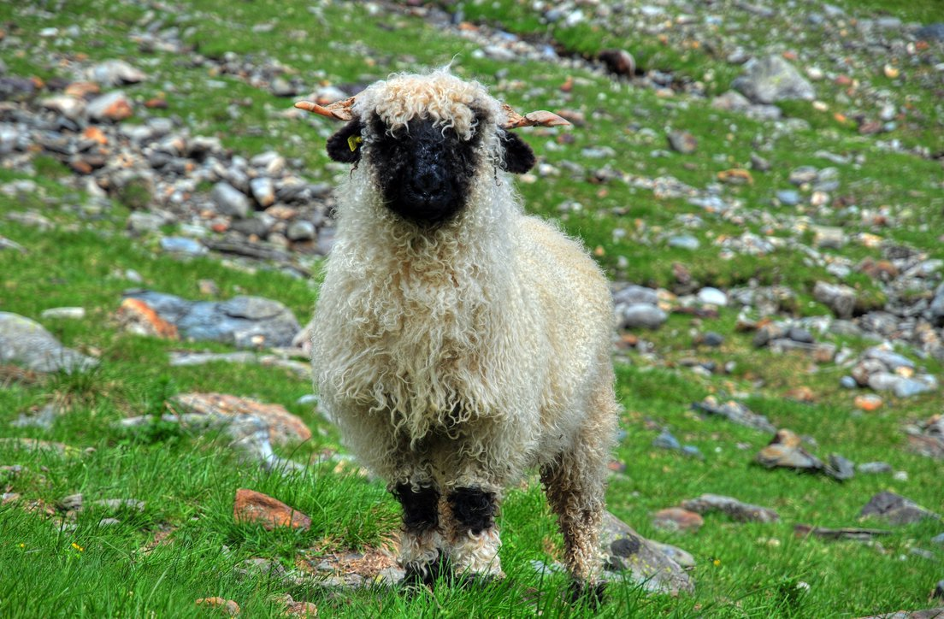
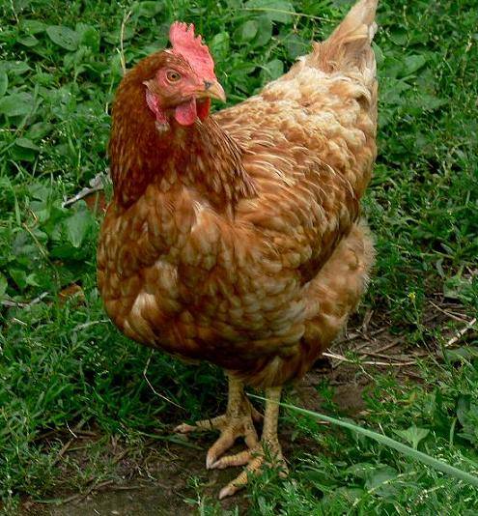
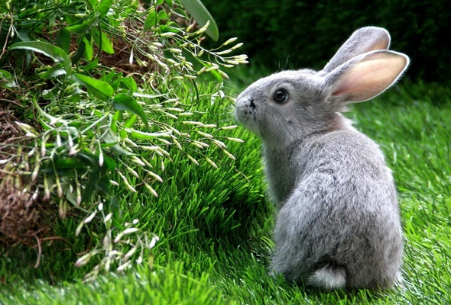
Загадка 3
Летом серый, а зимой белый.
Барашек Курочка Зайчик

Slide 10
Не правильно.
Вернутся к вопросу

Slide 11
Правильно!!!

Slide 12
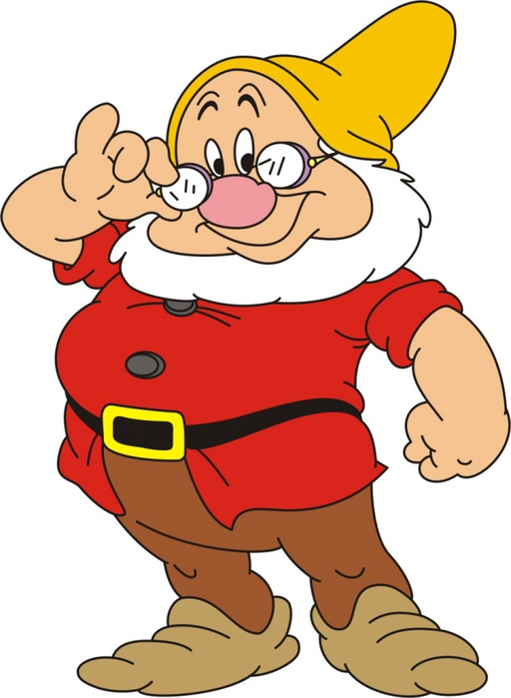
Конец
Вы очень хорошо потрудились!
МОЛОДЦЫ!!!

